Slide 1
Всероссийское совещание «Состояние и перспективы развития Государственного геологического картографирования территории Российской Федерации и ее континентального шельфа»
19-22 апреля 2022 года
Основные итоги программы создания Госгеолкарты-1000 третьего поколения. Необходимость перехода к мониторингу мелко-масштабного картографирования территории Российской Федерации и ее континентального шельфа в рамках Единой геолого-картографической модели масштаба 1:1 000 000
Зубова Т.Н., Петров О.В., Снежко В.В., Вербицкий И.В. (ФГБУ «ВСЕГЕИ»)

Slide 2
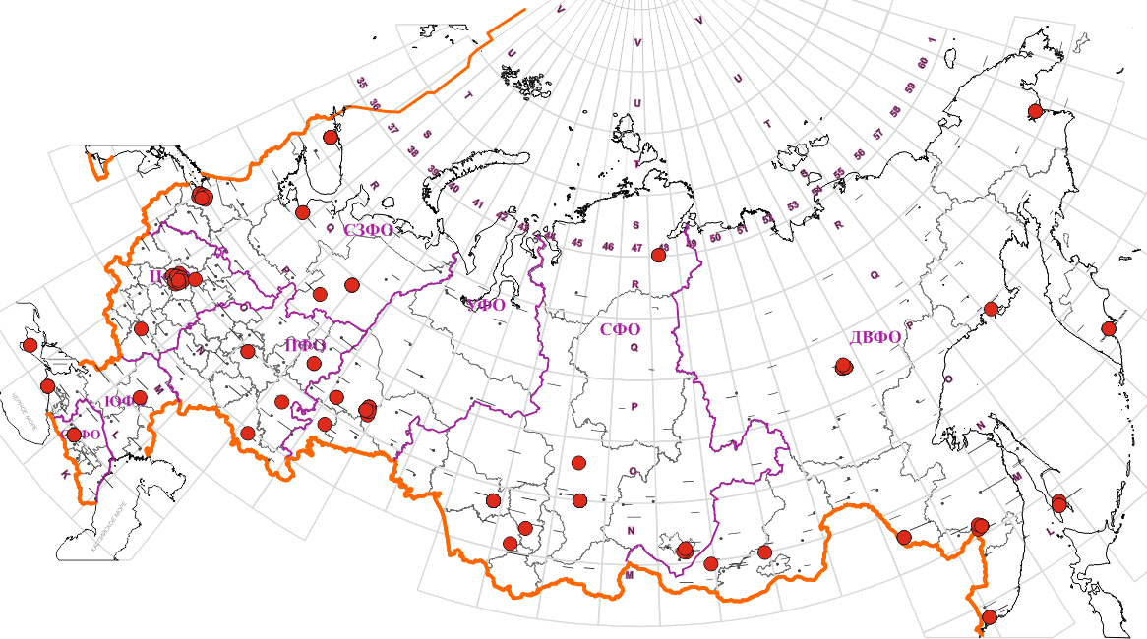
Привлечение организаций-соисполнителей через ФГБУ «ВСЕГЕИ»
ФГУП «ЗапСибНИИГГ»
ГУ ГГП РС (Я) «Якутскгеология»
АО «Георегион»
АО «Иркутскгеофизика»
АО «Камчатгеология»
АО «Башкиргеология»
АО «Компания Вотемиро
АО «Амургеология»
АО «Челябинскгеосъемка»
ФГБУ «ВНИИОкеангеология»
ЗАО «Пермьгеологодобыча»
АО МАГЭ
ОАО «Енисейгеофизика»
АО «Геоцентр-Москва»
ФГУ НПП Аэрогеология
АО «Сахалинская ГРЭ»
ООО «КОМП»
ГУП «Сахагеоинформ»
ООО «Архангельские алмазы»
ОАО «Кавказгеолсъемка»
(АО «Северо-Кавказкое ПГО»)
АО «Южморгеология»
АО «Приморгеология»
ГУП РК «КРЫМГЕОЛОГИЯ»,
ГАУ РК «ЦЛАТИ»
АО «Дальневосточное ПГО»
ЗАО «Поляргео»
НАО «СибНАЦ»
МГУ им. М.В. Ломоносов
АО «Центральное ПГО»
ГИН РАН
АО «Дальморнефтегеофизика»
ФГУНПП «Аэрогеология»
ФГУГП «Кавказгеолсъемка»
ЗАО «МИРЕКО
ГФУП «ЗапСибГеоНАЦ»
ОАО «УГСЭ»
ООО «ГЕОТЭКС»
ФГУГП «Запсибгеолсъемка»
ОАО «Горно-Алтайская экспедиция
АО «Читагеолсъемка»
АО «Дальгеофизика»
Волгоградская ГРЭ
ФГУП ВостСибНИИГГиМС
МУП «Полярная ГРЭ»
АО «Иркутскгеология»
ГФУП «Бурятгеоцентр»
ГУП «Якутская ПСЭ»
АО «Хабаровскгеология»
ФГУГП «Приморская ПСЭ»
ФГУГП «Сахалинская ПСЭ»
ФГБУ «ЦНИГРИ»
АО «СНИИГГиМС»
ФГБУ «ИМГРЭ»
ФГУГП «Воронежгеология»
АО «Аэрогеофизика»
АО «Магадангеология»
ФГУГП «Александровская опытно-
методическая экспедиция»
ОАО «Научные приборы
ЗАО КЦ «Росгеофизика»
ГП ПКГЭ СПГГИ ООО «УГРЭ»
ОАО «Красноярскгеолсъемка»

Slide 3
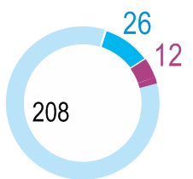
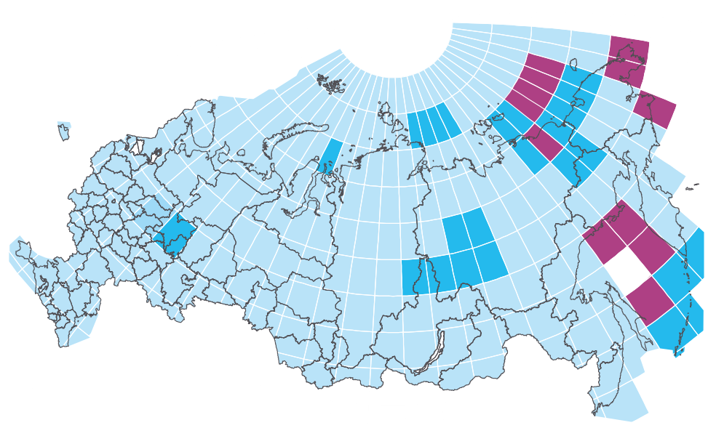
Состояние изученности территории Российской федерации, ее континентального шельфа и прилегающих акваторий Госгеолкартой-1000/3
Листы ГК-1000/3:
Подготовка к изданию
Авторский вариант
завершенные к 2022 году
(подготовленные к изданию)
Завершенные к 2022
234
208
завершенные к 2022 году
(авторские варианты)
в работе

Slide 4
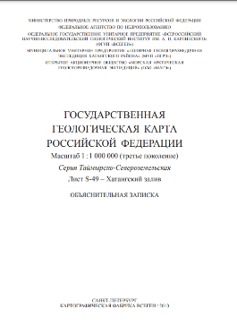
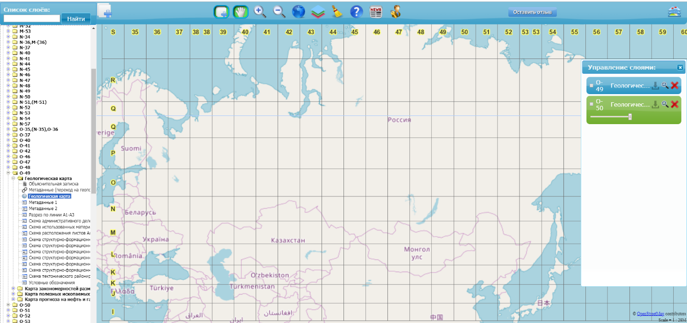
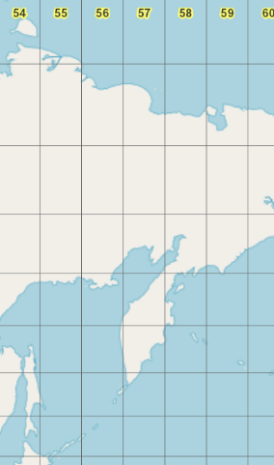
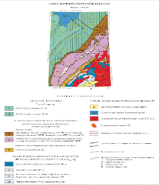
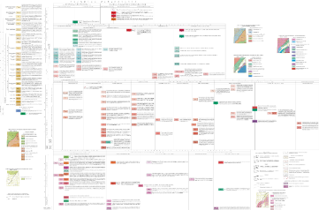
База данных «Георастры Госгеолкарт»
База доступна по адресу:
http://webmapget.vsegei.ru/index.html

Slide 5
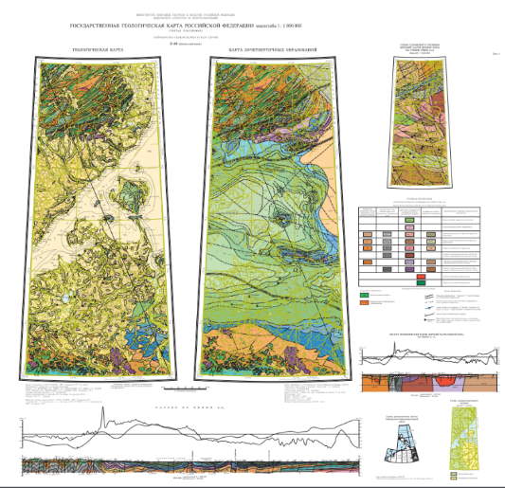
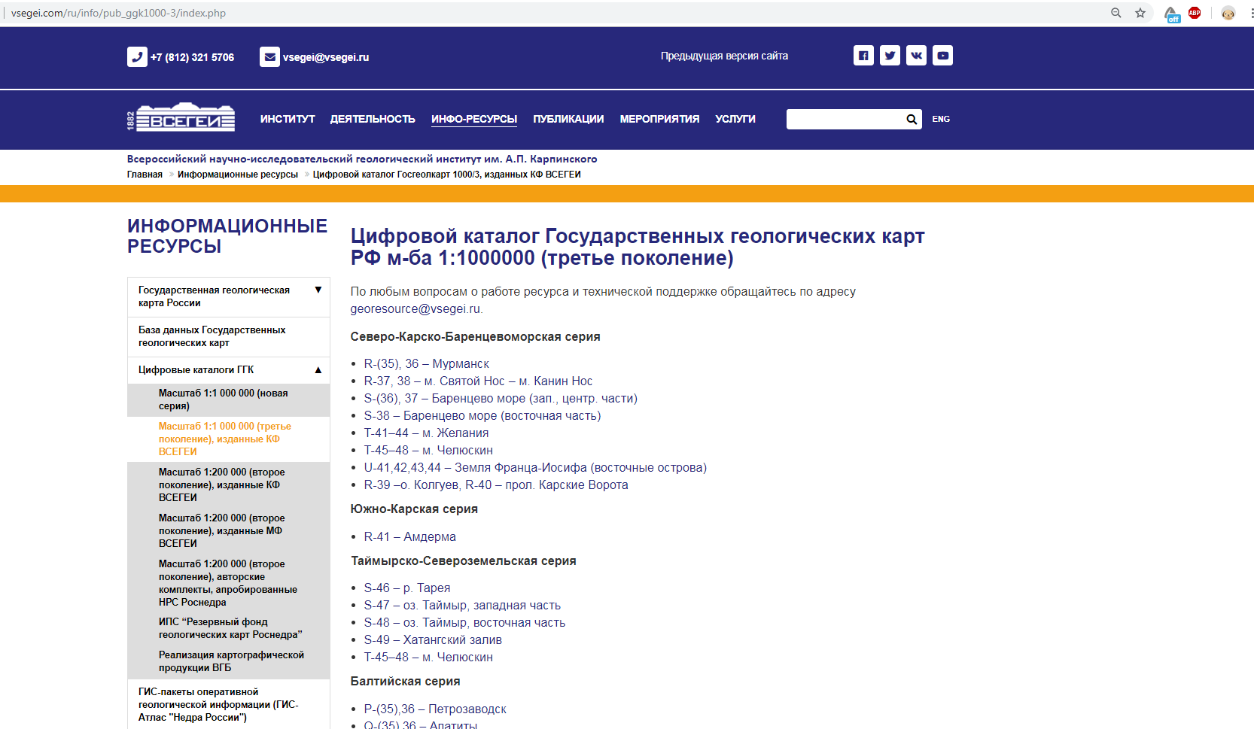
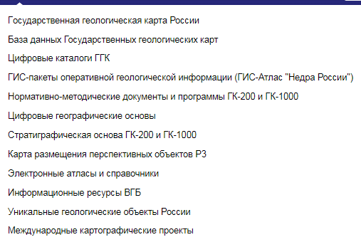
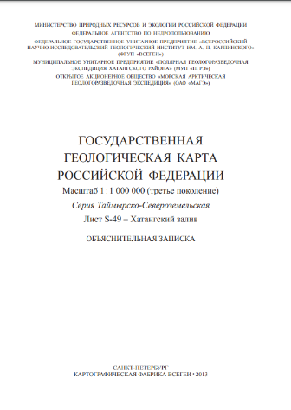
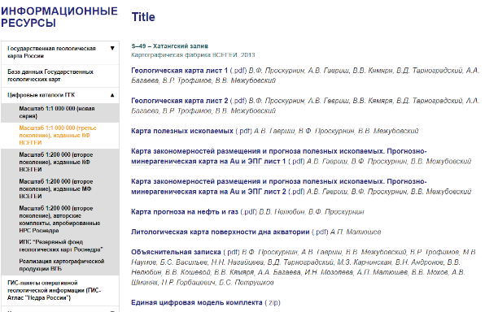
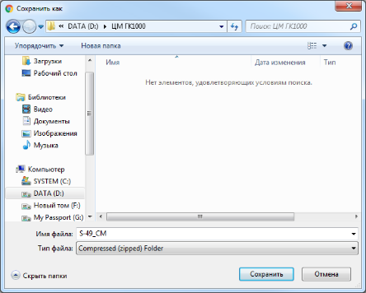
База данных «Цифровые Госгеолкарты»

Slide 6
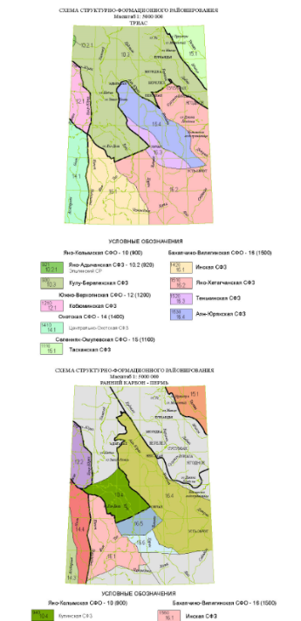
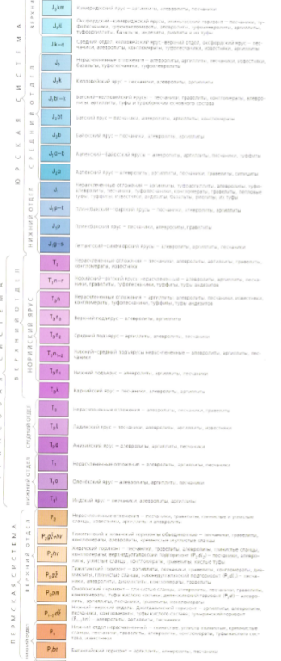
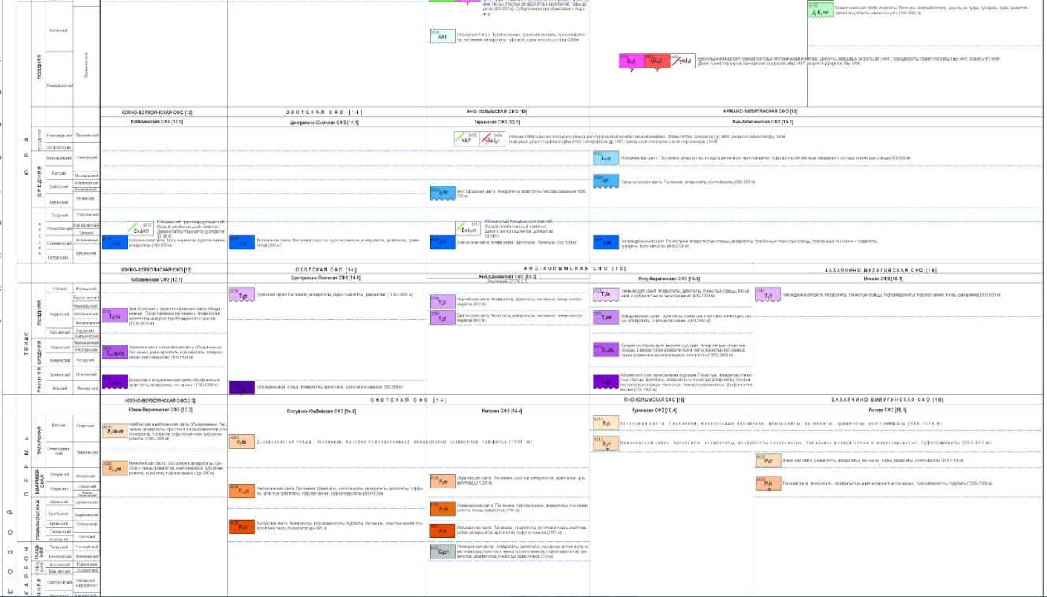
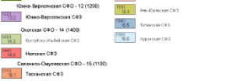
Переход от картирования подразделений общей стратиграфической шкалы к местным подразделениям
Госгеолкарта-1000 (новая серия)
Госгеолкарта-1000 (третье поколение)

Slide 7
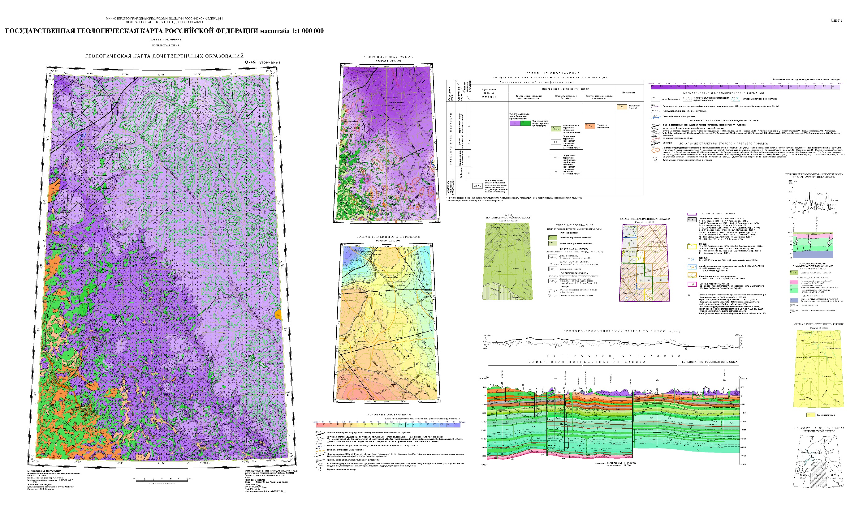
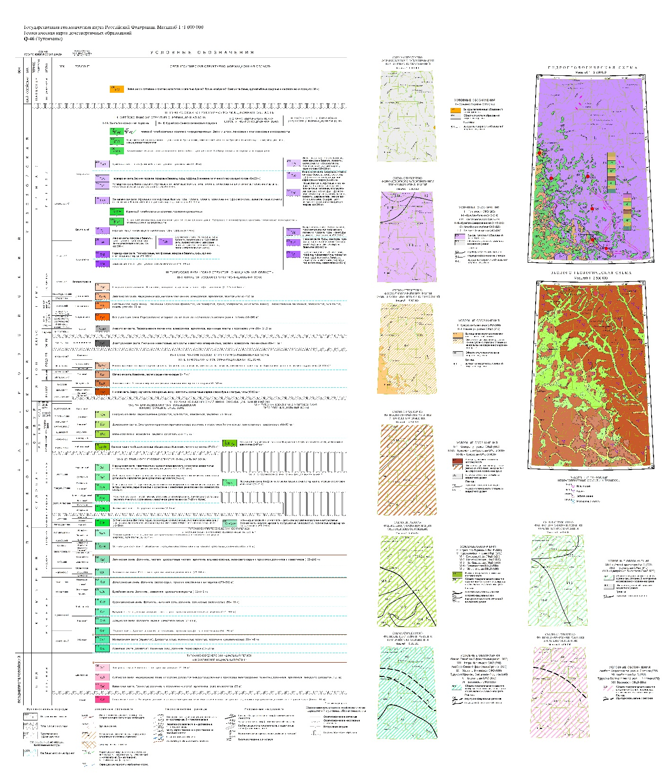
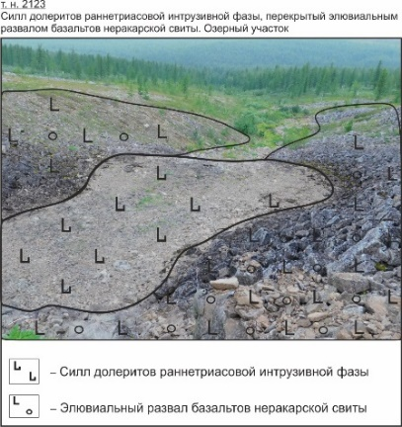
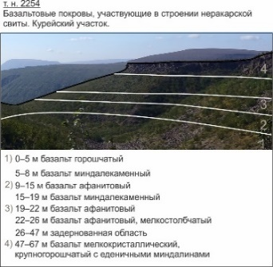
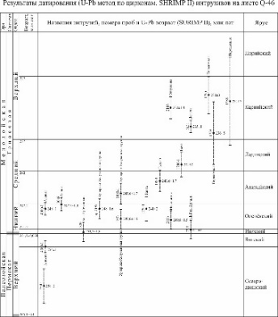
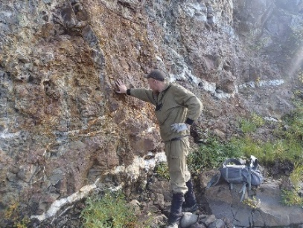
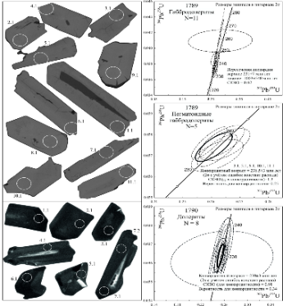
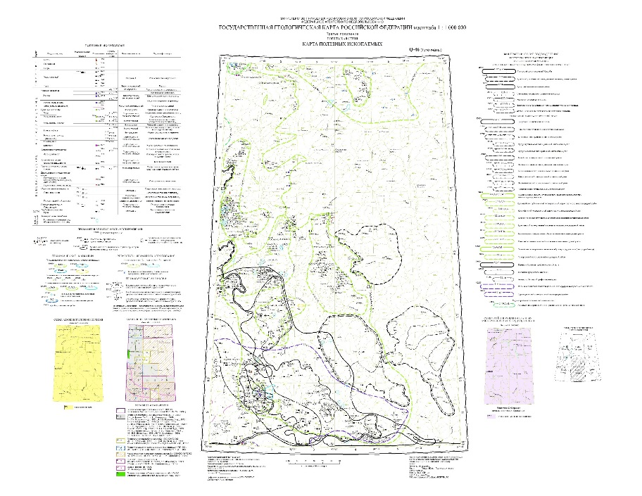
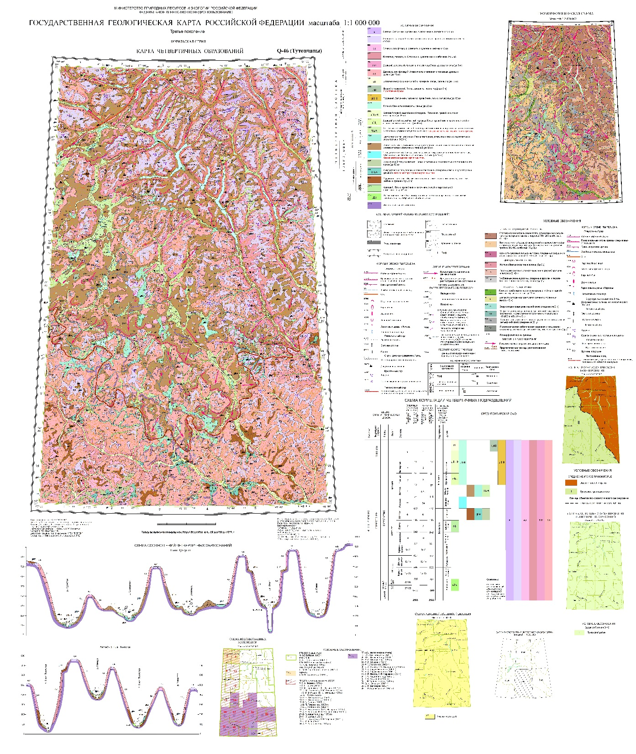
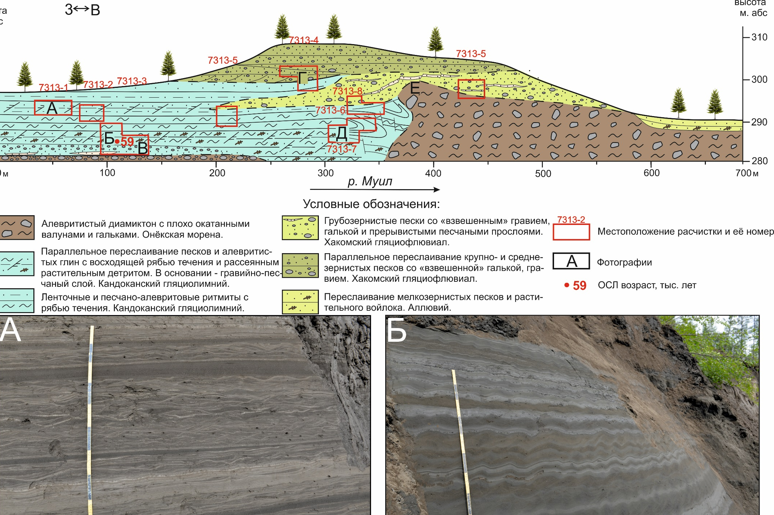
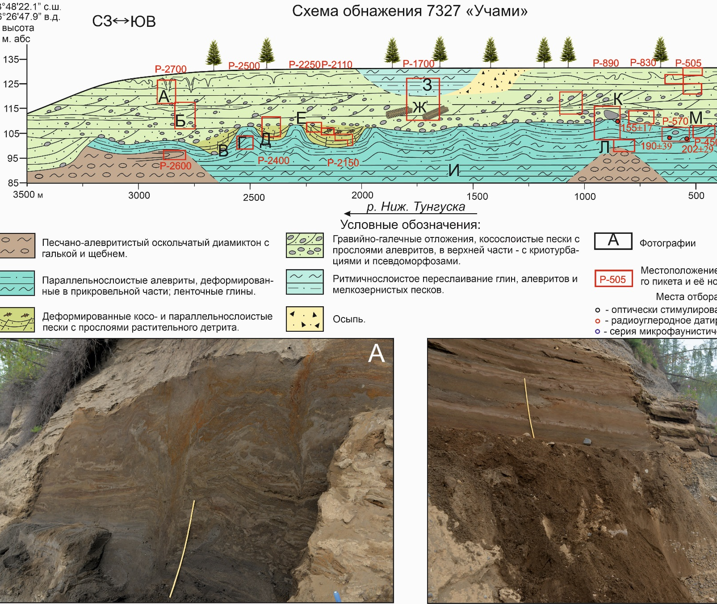
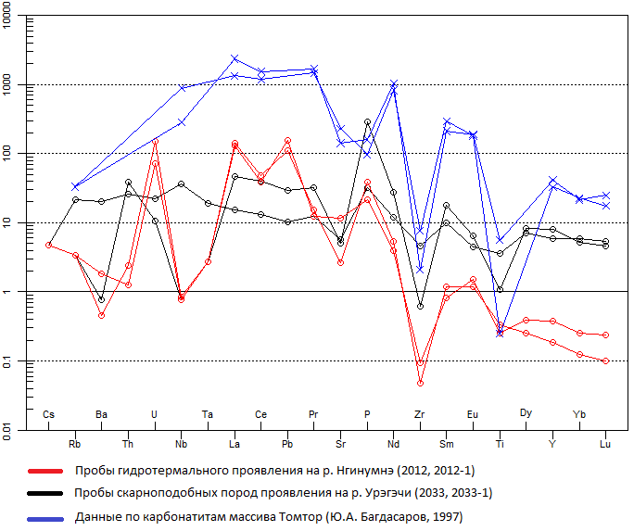
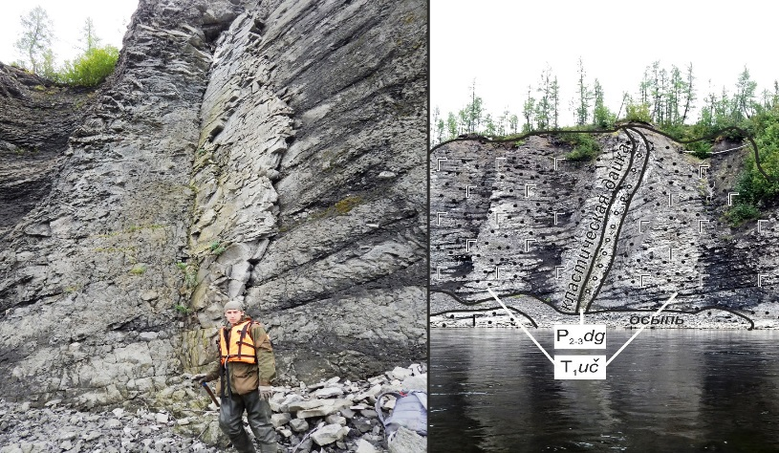
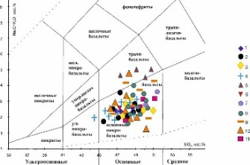
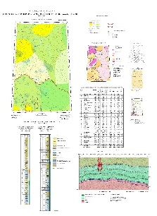
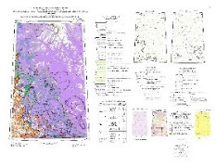
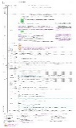
Комплект Госгеолкарты-1000/3 листа Q-46 – Тутончаны
1 – кумгинская свита; 2 – неракарская свита; 3 – нидымкая свита; 4 – хоннамакитская свита; 5 – юряхская свита; 6 – аянская свита; 7 – бугариктинская свита; 8 – двурогинская свита; 9 – учамская свита; 10 – надеждинская свита; 11 – тутончанская свита.

Slide 8
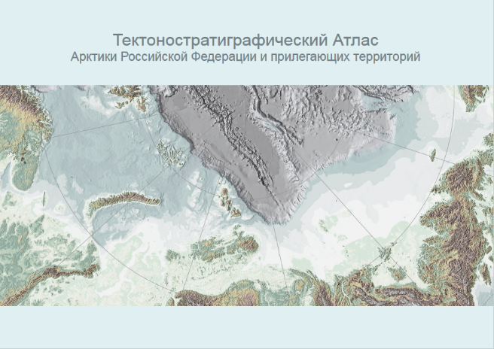
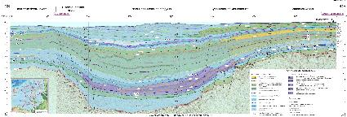
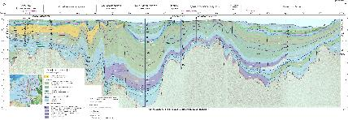
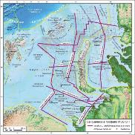
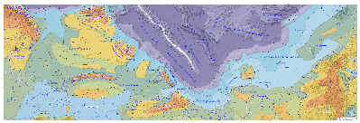
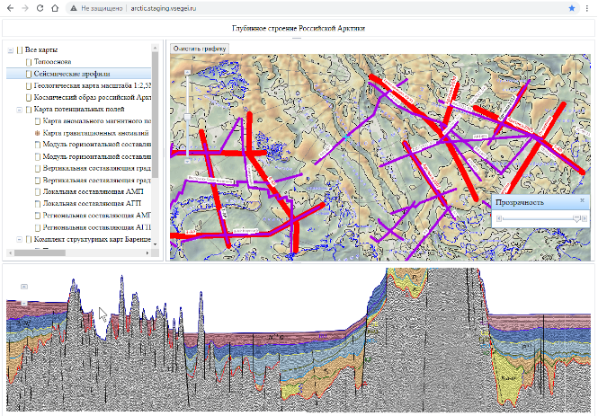
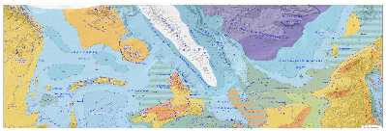
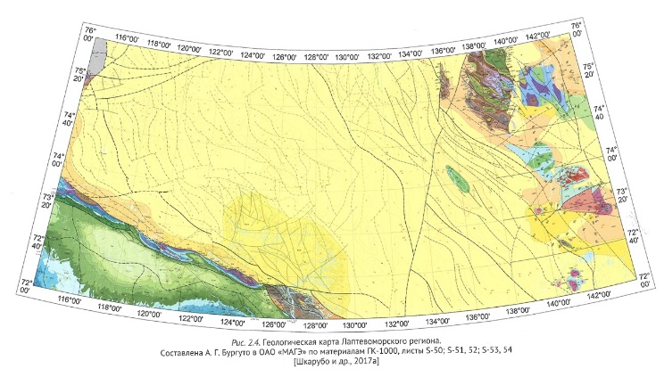
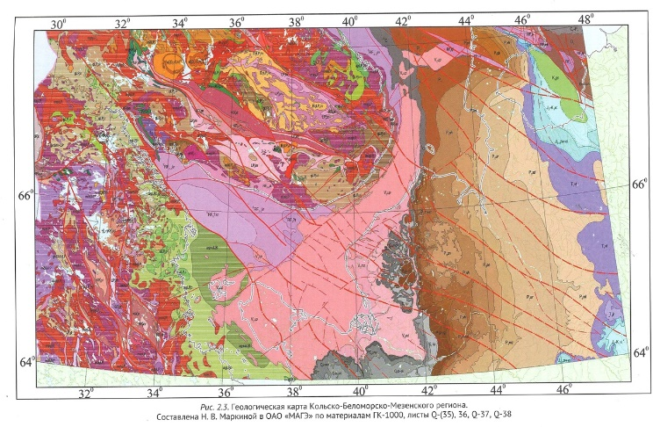
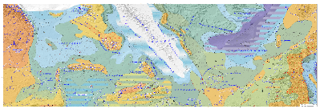
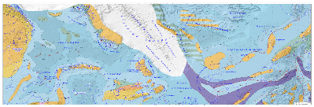
Мелкомасштабное картирование дна акваторий континентального шельфа и зоны перехода от суши к морю
Монография «Шельфовые осадочные бассейны Российской Арктики»
N₁³
К₂km
К₁a-al
J₃km

Slide 9
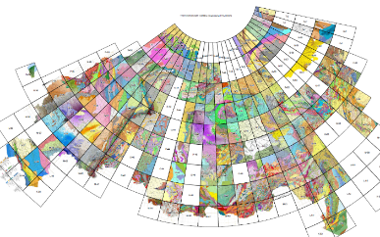
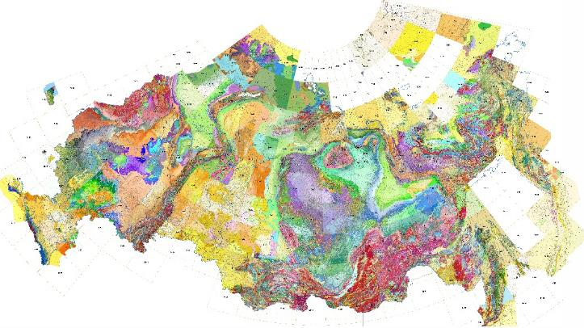
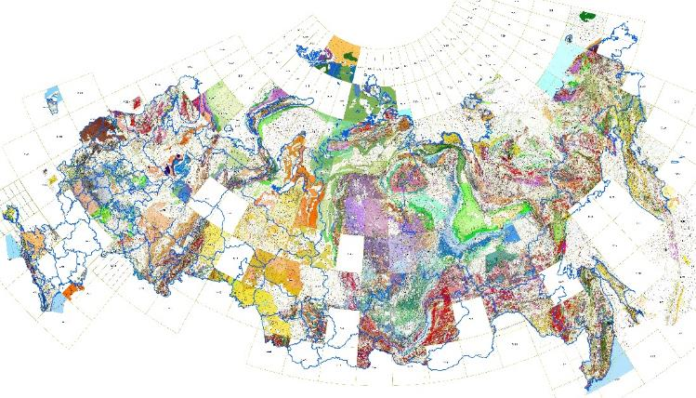
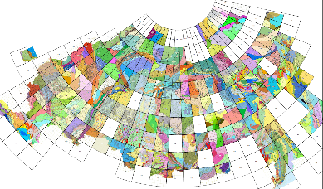
Карты несбивок комплектов Госгеолкарты-1000/3
Тектонические схемы
Геологические карты
КЗПИ
Схемы тектонического районирования
Четвертичных образований
Карты ПИ
Геоморфологические схемы

Slide 10
Проблемы, выявленные при оценке геологических карт комплектов Госгеолкарты-1000 (третьего поколения)
в платформенных областях - карты составлены в различных возрастных срезах;
в складчатых областях - на картах показаны четвертичные образования;
на границах серийных легенд имеют место «несбойки» карт по возрастным срезам, по рангу и названиям картографируемых подразделений;
вследствие появления новых данных изменялся возраст картографируемых подразделений;
на более поздних листах выделяются метаморфические комплексы, а на более ранних эти же подразделения - стратиграфические;

Slide 11
Увязка серийных легенд с региональными схемами в пределах Арктического региона

Slide 12
Проблемы, выявленные при оценке карт четвертичных образований комплектов Госгеолкарты-1000 (третьего поколения)
S-39
S-40
R-39
R-40
Q-39
R-41
Q-40
изменение ОСШ и перемещение нижней границы квартера;
изменение стратиграфического объема всего квартера и некоторых его подразделений;
изменение стратиграфических схем, появление новых стратиграфических данных, данных по генезису, возрастукартографируемых подразделений;
различный концептуальный подход к генезису четвертичных образований;

Slide 13
Проблемы, выявленные при оценке карт полезных ископаемых и карт закономерностей размещения и прогноза полезных ископаемых комплектов Госгеолкарты-1000 (третьего поколения)
лист О-50
6. Mo,W/PZ3
8.1. Au, Mo/PZ3
6.1 Mo,W/PZ3
2. TR,Mo,T/PR1-T1
3.0.1. Mo, Au/P-K1
лист N-50
погрешности в пространственной регистрации объектов ГКМ;
отсутствие в ряде случаев в базах данных информации о балансовых запасах и ресурсах, а также характеристик пунктов минерализации;
использование на смежных листах разных принципов минерагенического районирования;

Slide 14
Проблемы, выявленные при оценке тектонических схем и схем тектонического районирования комплектов Госгеолкарты-1000 (третьего поколения)
Тектонические схемы комплектов Госгеолкарты-1000/3
Схемы тектонического районирования

Slide 15
Взаимодействие масштабных уровней сводного и обзорного и мелкомасштабного картографирования
Карты сводного и обзорного геологического картографирования
Геологическая карта
Карта четвертичных образований
Тектоническая карта
Прогнозно-минерагеническая карта
Полистные комплекты Госгеолкарты-1000/3

Slide 16
Геологическая карта территории Российской Федерации и прилегающих акваторий масштаба 1:2 500 000
Геологическая карта
Карта раннего докембрия
Локальная сеть ВСЕГЕИ, Интернет, VPN
Карта позднего докембрия
Пользователи, подключаемые через удаленный рабочий стол ВСЕГЕИ

Slide 17
Карта четвертичных образований территории и Российской Федерации и прилегающих акваторий масштаба 1:2 500 000

Slide 18
Прогнозно-минерагеническая карта территории и Российской Федерации и ее континентального шельфа масштаба 1:2 500 000
Атрибутивная таблица с характеристикой конкретных минерагенических таксонов, включая данные по прогнозным ресурсам различных категорий

Slide 19
Тектоническая карта Российской Федерации и ее континентального шельфа м-ба 1:2 500 000
Геологическая карта м-ба 1:2 500 000
Тектоническая карта
Тектонические схемы комплектов Госгеолкарты-1000/3
Локальная сеть ВСЕГЕИ
Запад
Урал
ЗапСиб
ВостСиб
Забайк
,,,
Арктика
Интернет, VPN
Пользователи, подключаемые через удаленный рабочий стол ВСЕГЕИ

Slide 20
Составление цифровой карты закономерностей размещения и прогноза на нефть и газ осадочных бассейнов Российской Федерации масштаба 1:2 500 000
Нефтегазогеологическое районирование
Основные нефтегазоносные комплексы
Структурные планы по основным ОГ
Зоны нефтегазонакопления
Пример схемы корреляции нефтегазоносных комплексов (неоком)

Slide 21
База данных «Геохронология»
Геохронологический атлас-справочник
В рамках Госгеолкарты-1000/3 выполнено:
более 2000 U-Pb определений,
более 200 анализов OSL.

Slide 22
Централизованный ресурс стратотипов и петротипов территории России
Стратотипы
Петротипы

Slide 23
Состояние изученности территории Российской федерации, ее континентального шельфа и прилегающих акваторий Госгеолкартой-1000/3. Листы, введенные в мониторинг Госгеолкарты-1000
Листы Госгеолкарты-1000/3:
Завершенные к 2022
Завершенные к 2022 году авторскими вариантами
В работе в 2022 году
Мониторинг Госгеолкарты-1000 в 2022 г:
Подготовительный этап, 2 стадия
Подготовительный этап, 1 стадия
Оценочный этап

Slide 24
Информационный ресурс «Серийные легенды»
Составители в распределенном удаленном режиме
VSEGEI SERVER (DB-Geology)
ИНТЕРНЕТ РАН, МФ
ИНТРАНЕТ геологи ВСЕГЕИ с рабочих компьютеров
ИНТЕРНЕТ геологи ВСЕГЕИ с домашних компьютеров через свои учетные записи

Slide 25
Информационный ресурс «Месторождения, проявления и пункты минерализации полезных ископаемых»
Объекты ресурса, соответствующие актуальным паспортам Государственного кадастра МПИ и Р (ИС «Недра»)

Slide 26
Информационный ресурс «Карта фактического материала»

Slide 27
Состав работ мониторинга Госгеолкарты-1000
Работы мониторинга выполняются в три этапа :
Оценочный этап мониторинга ГК-1000/3
Подготовительный этап мониторинга ГК-1000/3
Основной этап мониторинга ГК-1000
Приведение информационного массива и первичных баз данных к современным нормативно-методическим документам с использованием централизованных баз данных
Мониторинг государственной геологической карты масштаба 1:1 000 000 территории Российской Федерации и ее континентального шельфа в составе цифровых слоев ЕГКМ, информационного массива и первичных баз данных
- оценочный этап – 2020-2025 гг.;
- подготовительный этап – 2021-2028 гг.;
- основной этап – 2023-2035 гг.
Ревизия и оценка качественных и количественных характеристик полистных комплектов карт
Актуализация и подготовка к загрузке в ЕГКМ серийных легенд и карт полистных комплектов, их увязка по группам листов
Разработка программы
ведения мониторинга
Взаимодействие комплектов Госгеолкарты-1000/3 с картами сводного и обзорного уровня с взаимным учётом информации между масштабными уровнями
Апробация НРС Роснедра
ЕГКМ
Разработка структуры базы данных и технологии ведения ЕГКМ
Загрузка информационного массива и первичных баз данных Госгеолкарты-1000 в ЕГКМ

Slide 28
Основные задачи мониторинга мелкомасштабного картографирования на 2022-2024 гг.
увязка и интеграция атрибутивной и пространственной информации цифровых моделей карт комплектов Госгеолкарты-1000/3 между собой, со сводными и обзорными картами, Госгеолкартой-200, с ИР «Серийные легенды», с другими централизованными ИР;
повышение уровня мелкомасштабной геологической изученности территории России и ее континентального шельфа посредством мониторинга материалов Госгеолкарт-1000 и формирования единой геолого-картографической основы масштаба 1:1 000 000;
пополнение всех цифровых слоев геологических карт масштабов 1:2,5М-1:1М как с поверхности, так и реперных погребенных срезов осадочного чехла, фундамента, глубинных составляющих, а также баз данных с использованием технологиий ВЭБ-доступа и обработки данных;
интеграция с отраслевыми базовыми информационными ресурсами с государственными системами учета объектов минерально-сырьевой базы, прогнозных ресурсов полезных ископаемых, объектами лицензирования и другими отраслевыми информационными ресурсами

Slide 29
Спасибо за внимание!

